Slide 1
절주 웹 사이트
PRESENTATION
Enjoy your stylish business and campus life with BIZCAM
컴퓨터정보과 2-C
201844075 노영단
This presentation Color is….

Slide 2

PPT PRESENTATION
Enjoy your stylish business and campus life with BIZCAM
이번주에 한 일
선택한 년도와 그 바로 전년도의 월별 술 섭취량을 디비에서 가져와서
그 내용을 바탕으로 그래프를 그리는 것을 했습니다.

Slide 3

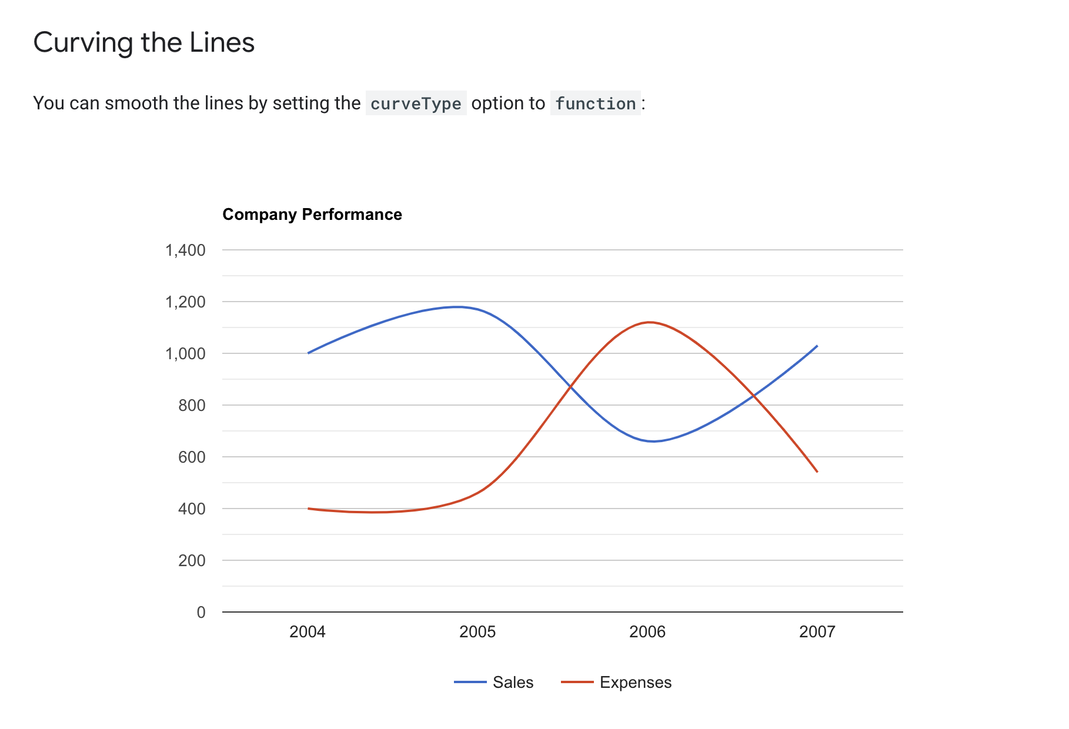
PPT PRESENTATION
Enjoy your stylish business and campus life with BIZCAM
사용한 그래프
구글차트에서 Curving the Lines 차트를 사용했습니다.

Slide 4

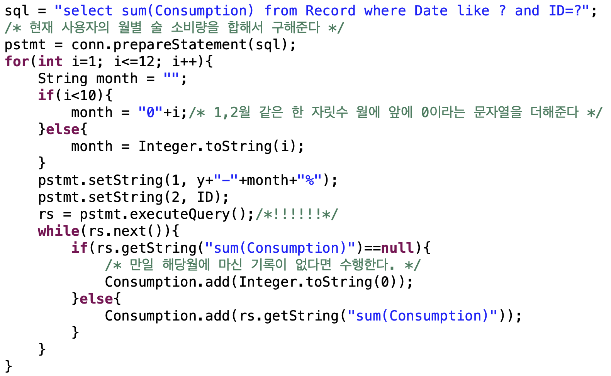
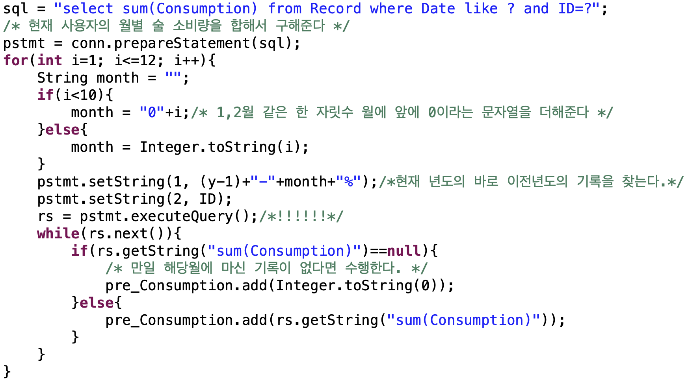
PPT PRESENTATION
Enjoy your stylish business and campus life with BIZCAM
그래프 구현

Slide 5
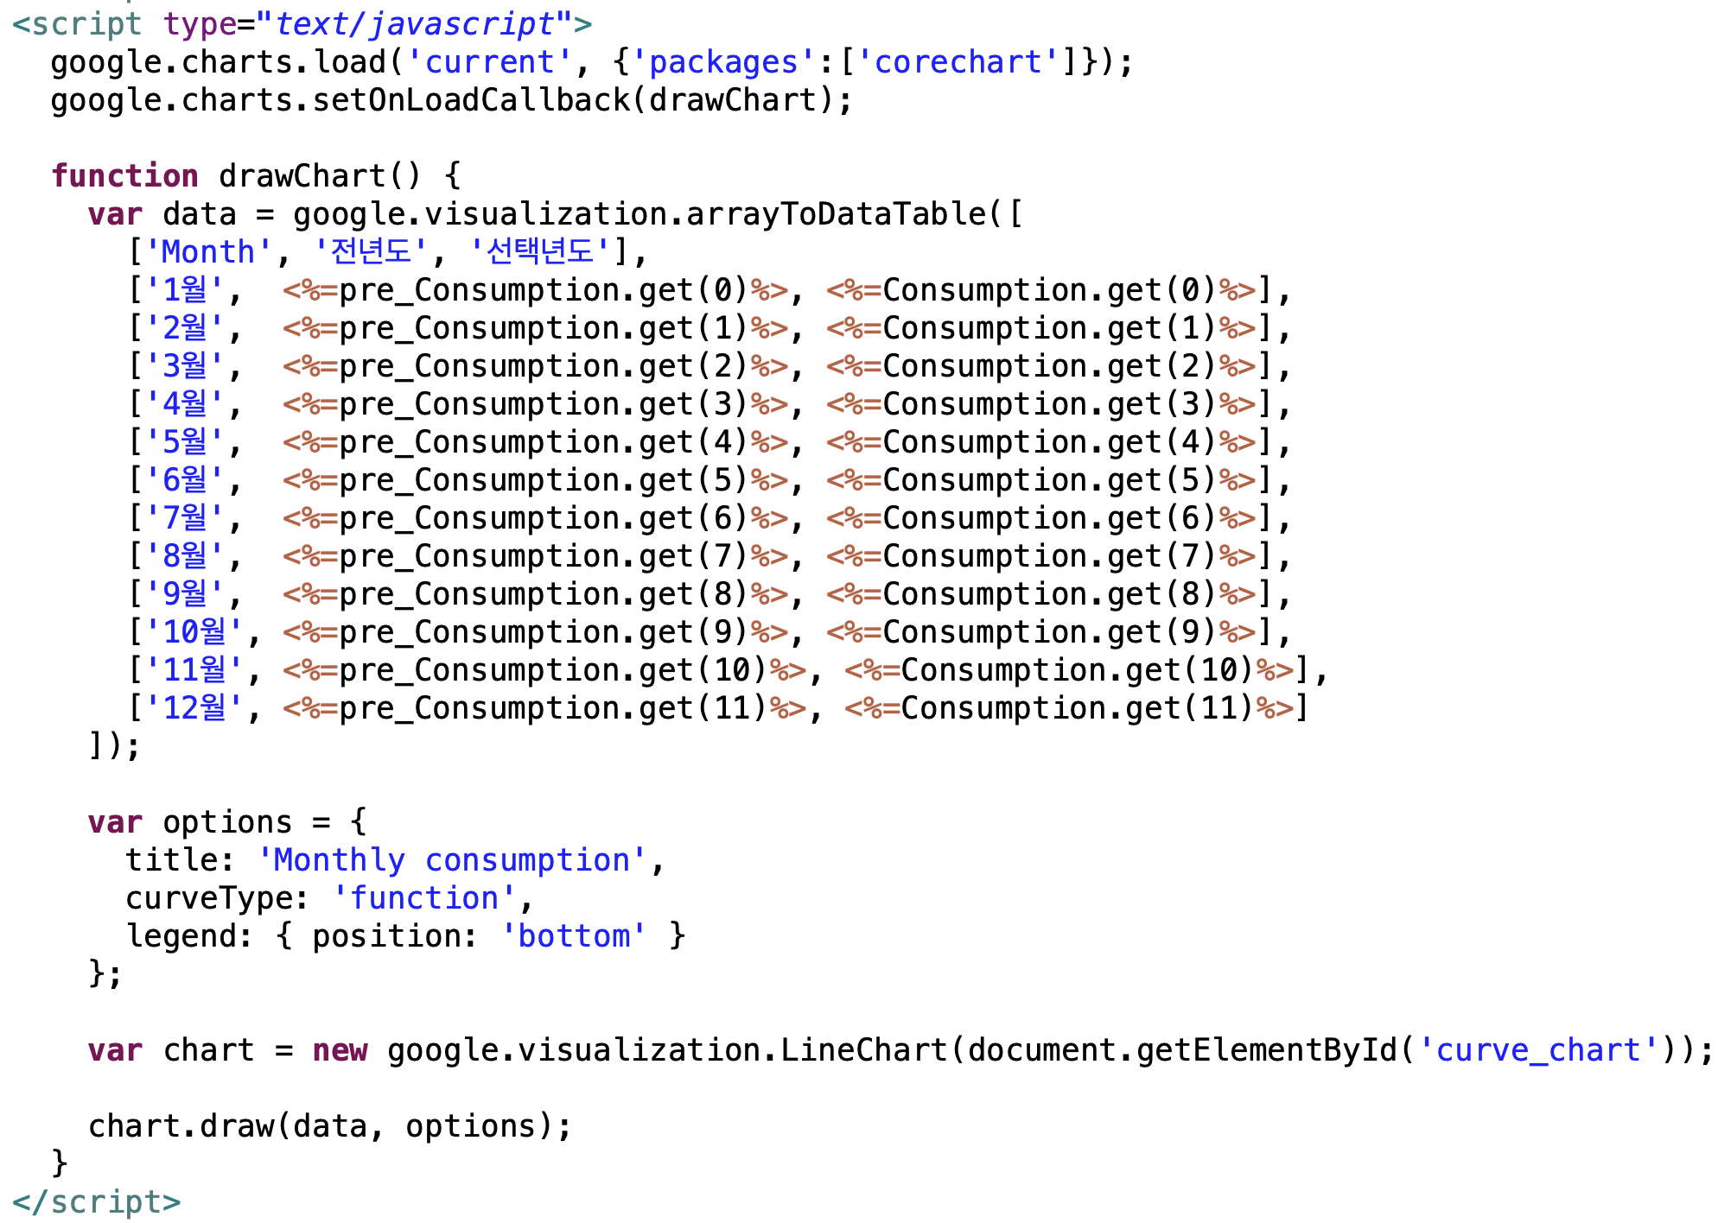
PPT PRESENTATION
Enjoy your stylish business and campus life with BIZCAM
그래프 구현

Slide 6
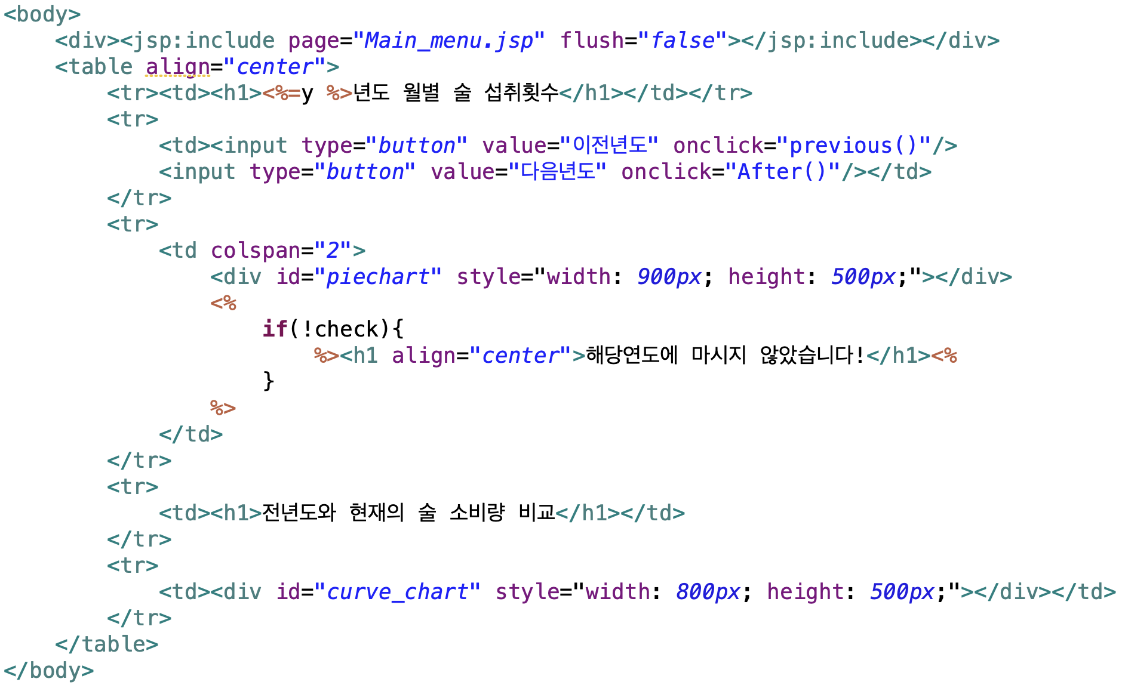
PPT PRESENTATION
Enjoy your stylish business and campus life with BIZCAM
그래프 구현
Body에서 테이블을 만들고 id를 이용해 차트를 웹에 띄웁니다.

Slide 7

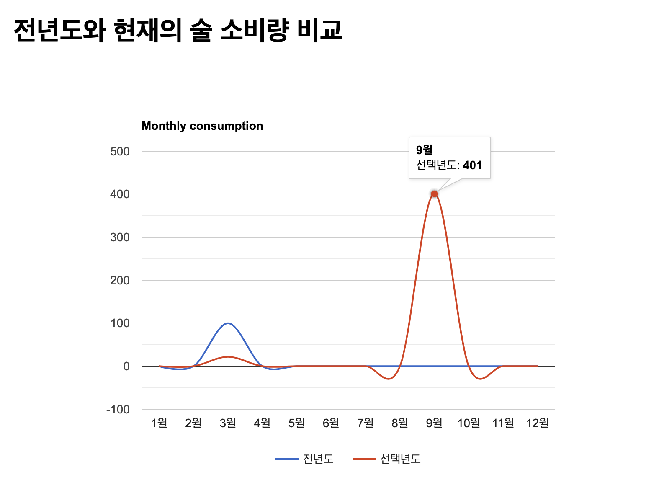
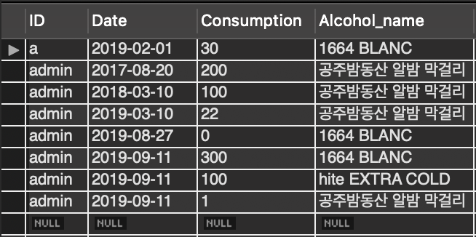
PPT PRESENTATION
Enjoy your stylish business and campus life with BIZCAM
구현 결과 화면

Slide 8
감사합니다!
PPT PRESENTATION
Enjoy your stylish business and campus life with BIZCAM

